Slide 1
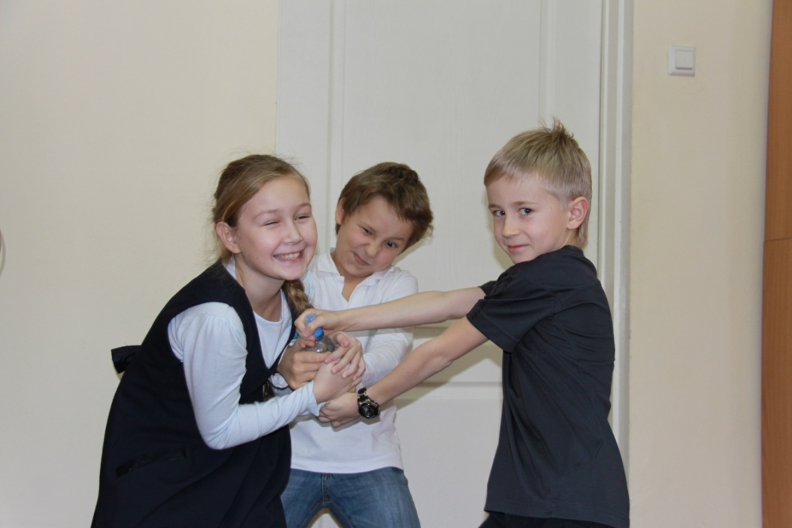
Проект
Газировка! Пить или не пить?
Проектная работа группы « Лимонадный Джо»
3 «Б»класса ЧУ СОШ «Петровская школа»
Молотов Паша, Любитова Соня, Власенко Миша
Г.Москва
2011г.
Notes:
Проектная работа группы « Лимонадный Джо»

Slide 2
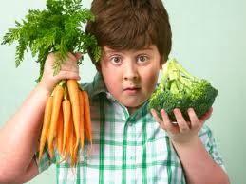
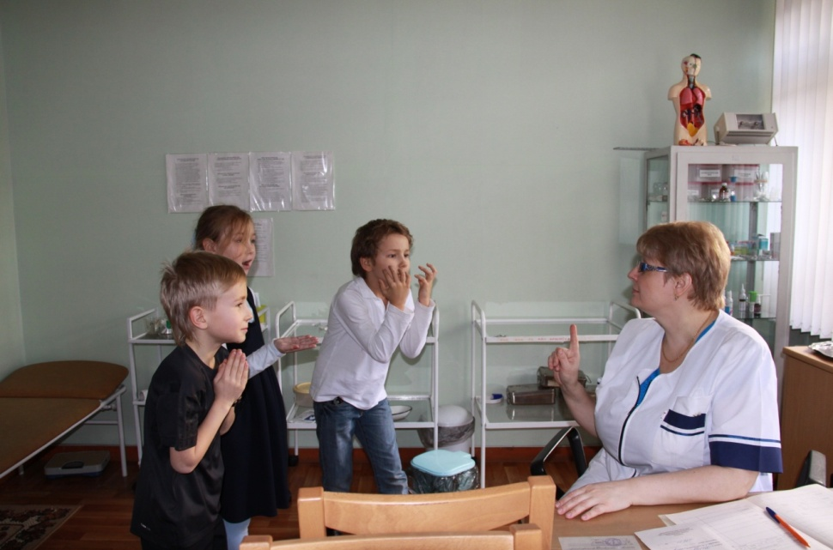
Родители хотят, чтобы дети ели правильную еду и пили полезные напитки, они не разрешают нам пить газировку.
Наш школьный врач не разрешает приносить в школу газировку, даже на день рождения.

Slide 3
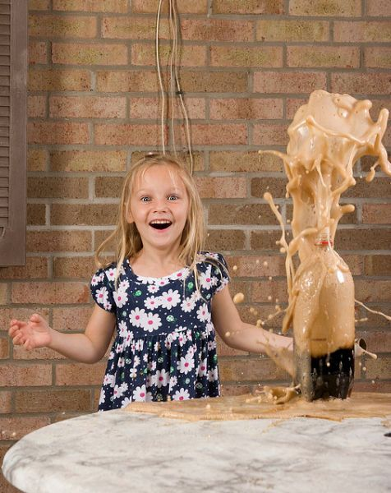
А дети обожают газировку !

Slide 4
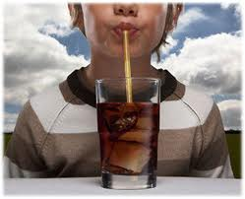
Цель проекта
Мы хотим достичь разумного компромисса:
чтобы дети могли наслаждаться любимой газировкой, а родители не волновались за их здоровье.
Notes:
Чему посвящен этот проект?
Определите цель проекта
Похож ли он на прошлые проекты или ставит новые задачи?
Определите область проекта
Является ли проект независимым или имеет связь с другими проектами?
* Обратите внимание: этот слайд не является необходимым для еженедельных собраний

Slide 5
Мы провели опрос детей начальной школы

Slide 6
Результаты опроса

Slide 7
Как часто вы пьёте газировку?

Slide 8
Сколько газировки вы выпиваете за один раз ?

Slide 9
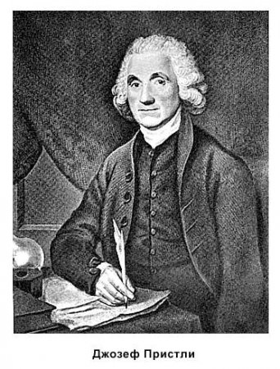
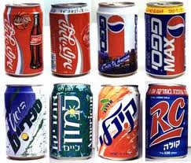
Кто придумал газировку?
Газированную воду в 1767 г. изобрел английский химик Джозеф Пристли.
Что такое газировка?
Газированная вода (газировка) представляет собой прохладительный напиток из минеральной или ароматизированной воды, с добавлением сахара и кислоты, насыщенной углекислым газом.

Slide 10
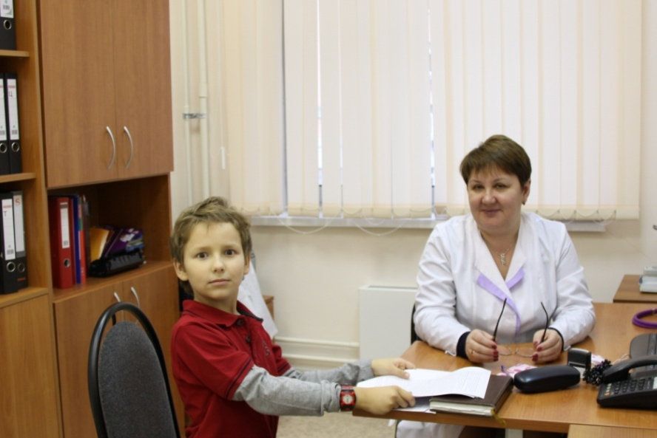
Мы обратились к врачу-педиатру.
Мы хотели узнать -
чем вредна газировка?
Рекомендации врача
Нельзя пить газировку:
- детям до 3 лет;
- людям с такими заболеваниями, как аллергия, избыточный вес, болезни желудка;
- полным людям или тем, кто хочет похудеть.

Slide 11
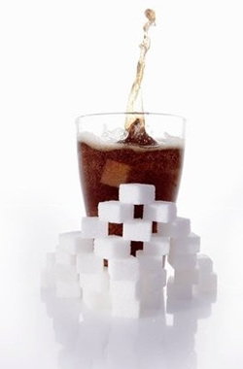
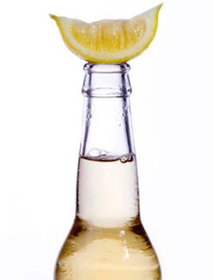
Сахар в газировке
В газировке содержится очень большое количество сахара, иногда до пяти ложек на стакан.
Почему это плохо?
Сахар , который содержится в газировке может вызвать ожирение, болезни сердца и сахарный диабет.
Кислота в газировке
Газированные напитки содержат кислоты, чаще лимонную или ортофосфорную.
Лимонная кислота (Е330) способна воздействовать на эмаль зубов и может вызвать кариес.
Ортофосфорная кислота ( Е338) способна вымывать кальций из костей, отчего кости могут легко ломаться .

Slide 12
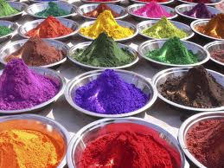
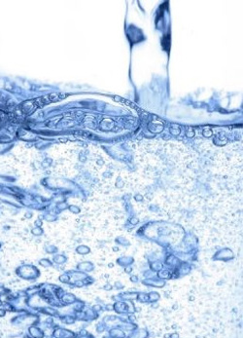
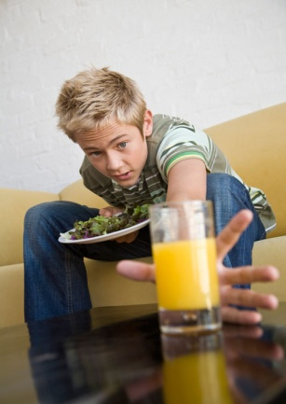
Красители в газировке
Для того чтобы газировки были яркими и красивыми, в них добавляют красители.
Красители вызываю аллергию: от насморка и сыпи до бронхиальной астмы.
Углекислый газ в газировке
Углекислый газ используется в газировке в качестве консерванта.
На упаковке продукта он обозначается под кодом Е290.
Углекислый газ вызывает отрыжку, вздутие живота и газы.
Кофеин в газировке
В некоторые газированные напитки добавляется кофеин.
Кофеин вызывает привыкание, то есть газировки хочется пить всё больше и больше.
Дети, употребляющие много кофеина, беспокойны, плохо засыпают, у них часто болит голова. Они становятся невнимательными и капризными, и поэтому плохо учатся.

Slide 13
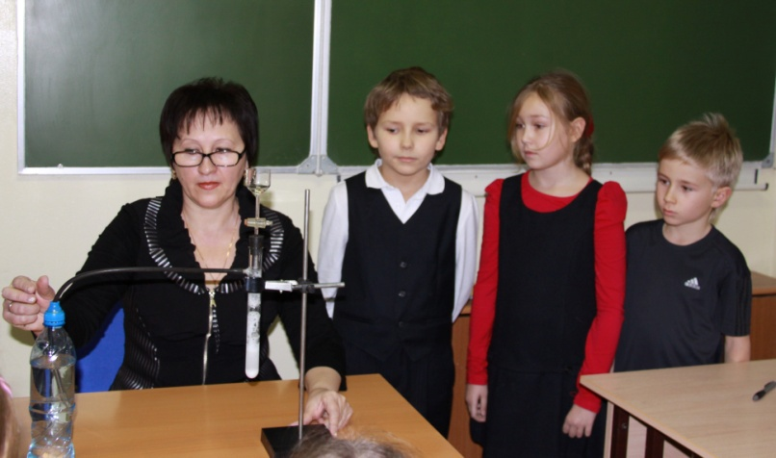
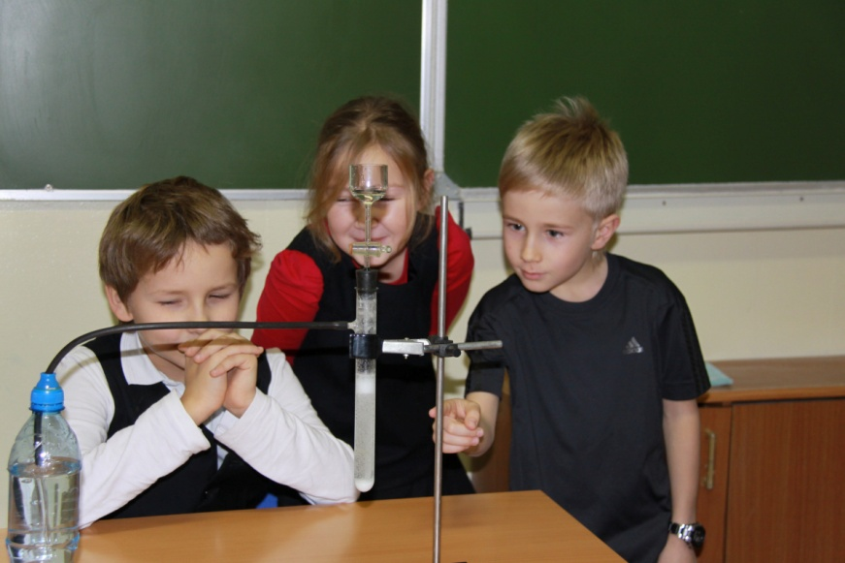
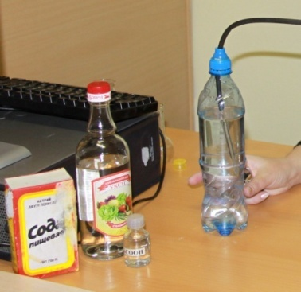
Эксперимент № 1
Сначала мы насыпали в пробирку соду, а затем, с помощью специального оборудования, понемногу добавляли уксус.
При взаимодействии уксуса и соды выделяется углекислый газ, далее он переходит по трубочке в бутылку с водой и там растворяется в нашей газируемой жидкости.
Получается настоящая газировка!
Этот способ довольно трудоёмкий, и придётся долго ждать, когда пузырьков будет достаточно.

Slide 14
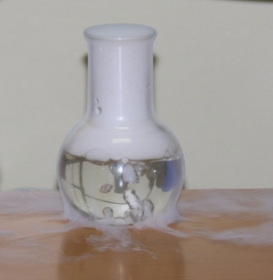
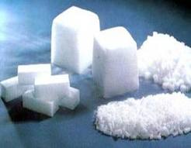
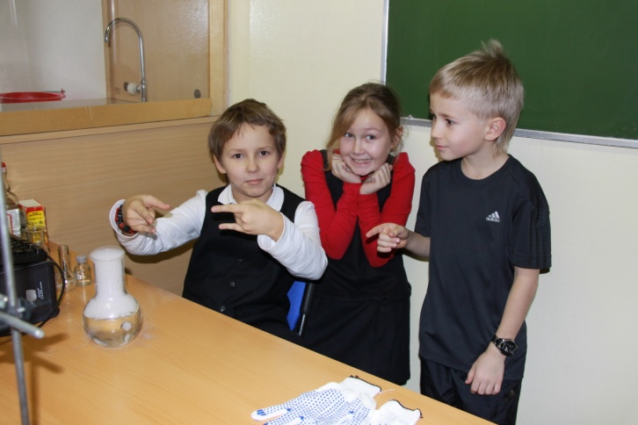
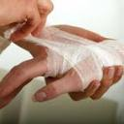
Эксперимент № 2
Мы использовали сухой лёд.
Сначала мы налили в сосуд воды и бросили туда маленький кусочек сухого льда.
В воде сухой лёд сразу начинает испарятся. Поэтому вода быстро насыщается пузырьками углекислого газа.
Сухой лёд имеет температуру минус 78.5 градусов С!
Нужно использовать перчатки, т.к. если сухой лёд взять голыми руками, то можно получить травму.

Slide 15
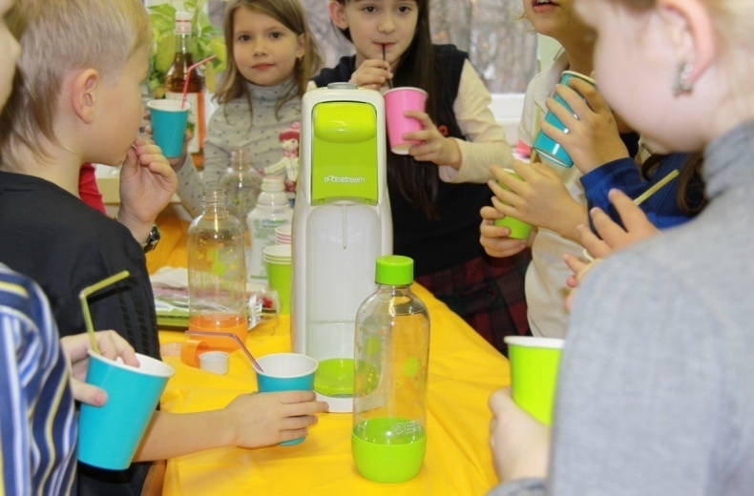
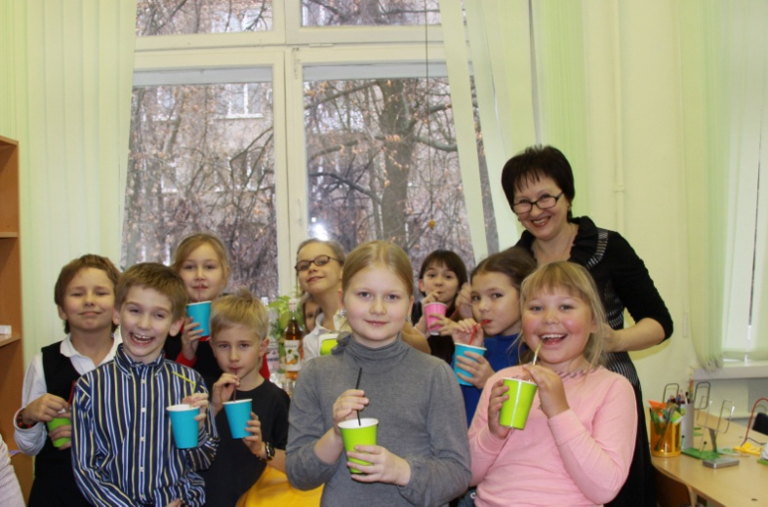
Эксперимент № 3
Мы использовали сифон.
В его корпусе расположен баллон с углекислым газом. Мы налили в бутылку воду, вставили её в сифон и нажали на кнопку. И сразу увидели, как вода быстро превращается в газировку.

Slide 16
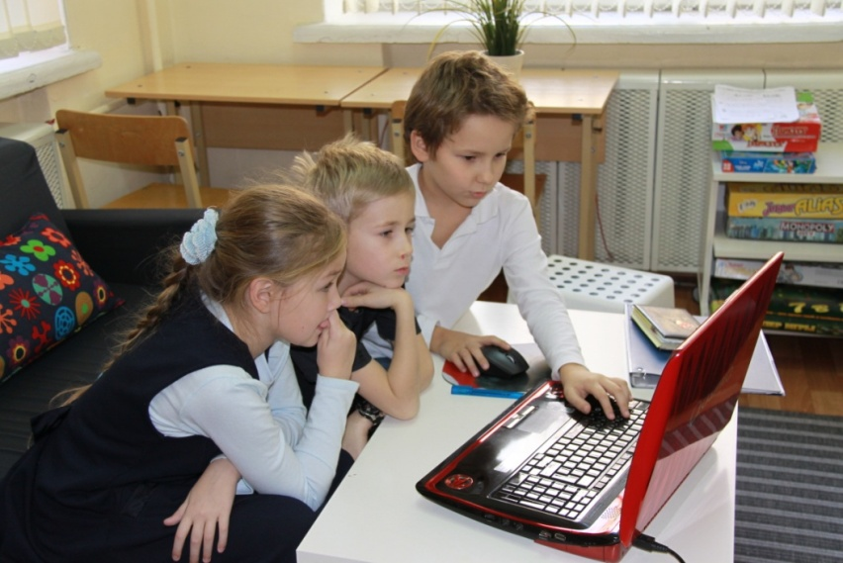
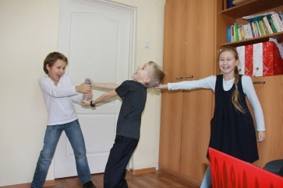
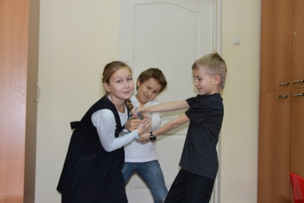
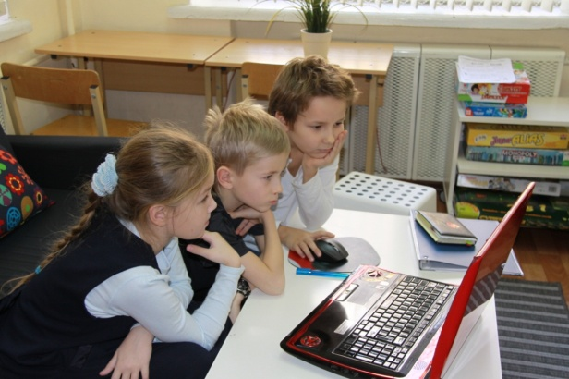
Проектный продукт
Газировка! Пить или не пить?
Советы для детей и их родителей.

Slide 17
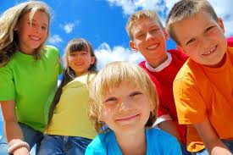
Заключение
Мы считаем, что нам удалось достичь цели нашего проекта, т.к. в процессе работы убедились, что компромисс возможен, и наша книжка будет интересна и полезна другим детям.
Нам кажется, что такая книжка должна быть в каждой семье. Это поможет избежать конфликтов и сохранить здоровье детям и их родителям.

Slide 18
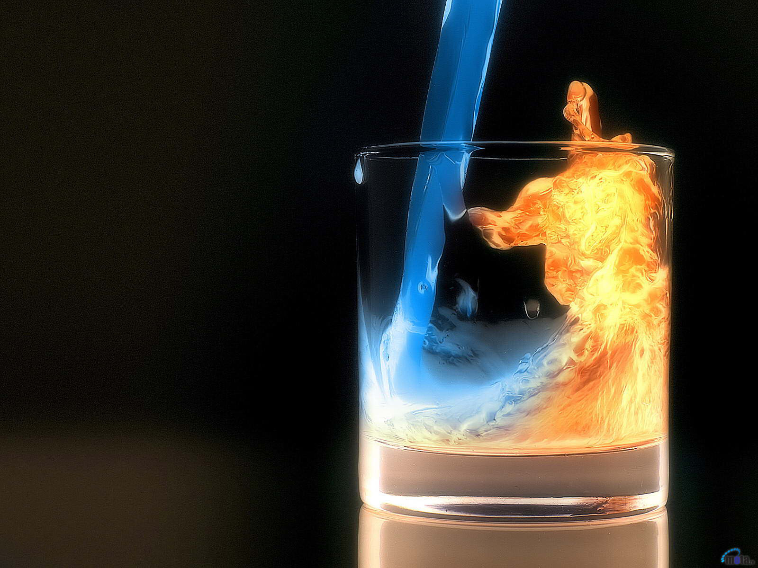
Спасибо за внимание !

